Slide 1
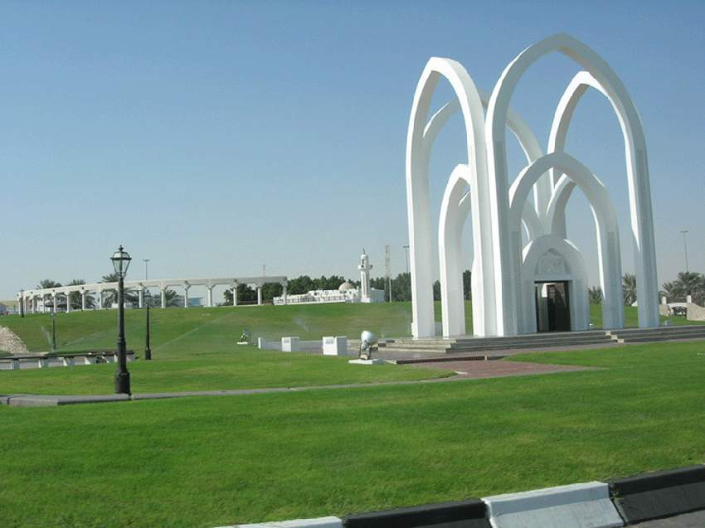
沙漠中的绿洲
刘 波
杨彭庄小学

Slide 2
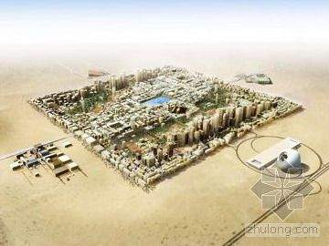
从飞机上往下看，阿联酋到处是白茫茫的一片。这不是白雪，而是沙漠。
原先这里是沙漠，地面全是白花花的盐碱，好像罩着一层硬硬的壳。这里，土是咸的，水也是咸的，简直是块不毛之地！

Slide 3
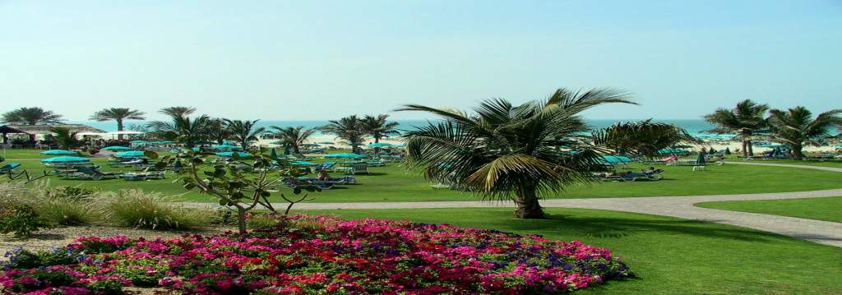
这里绿树成阴，鲜花遍地。地上没有一片落叶，更不见有人攀树枝，摘鲜花，或是在草地上行走。

Slide 4

在这白茫茫的沙漠中，有着星罗棋布的绿洲——那是城市。

Slide 5
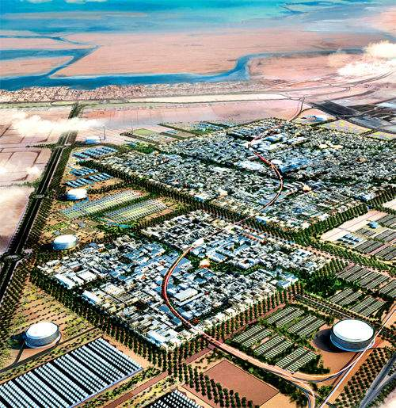

Slide 6
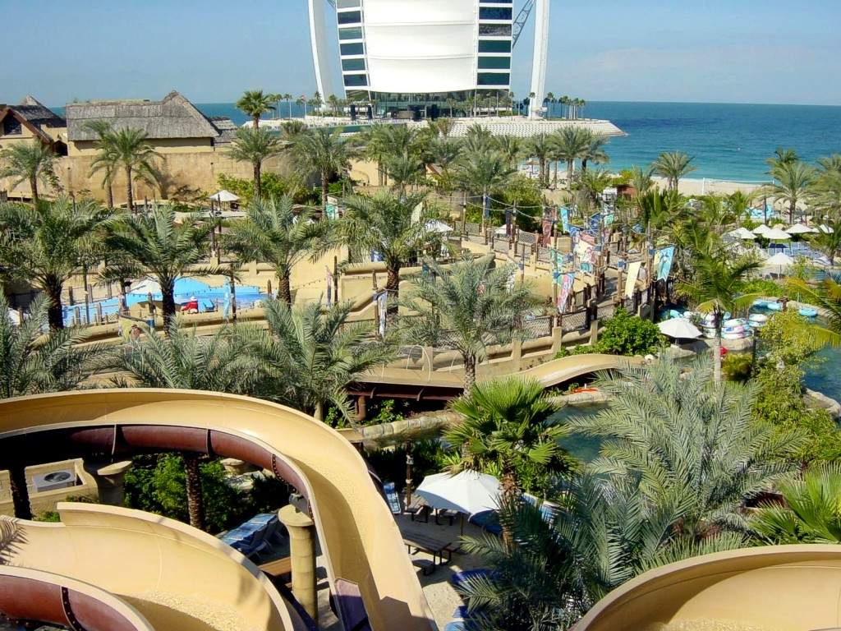

Slide 7
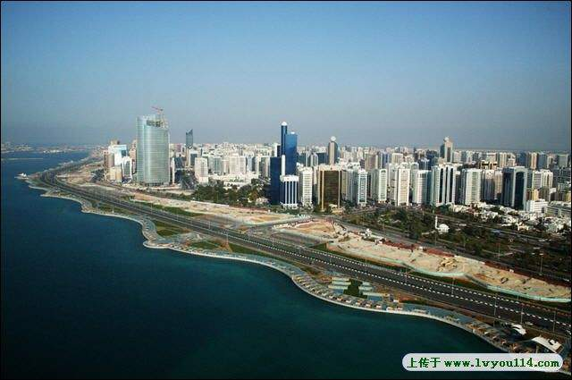

Slide 8
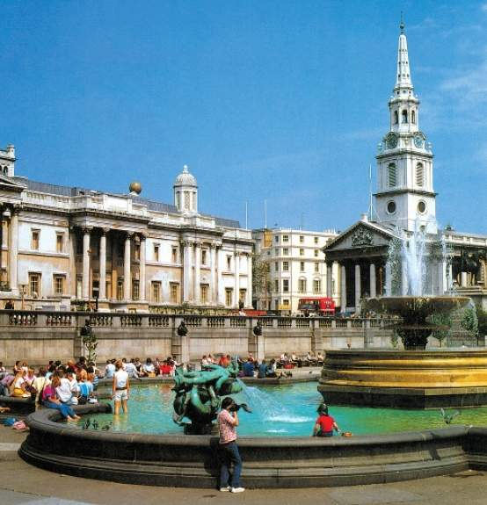

Slide 9
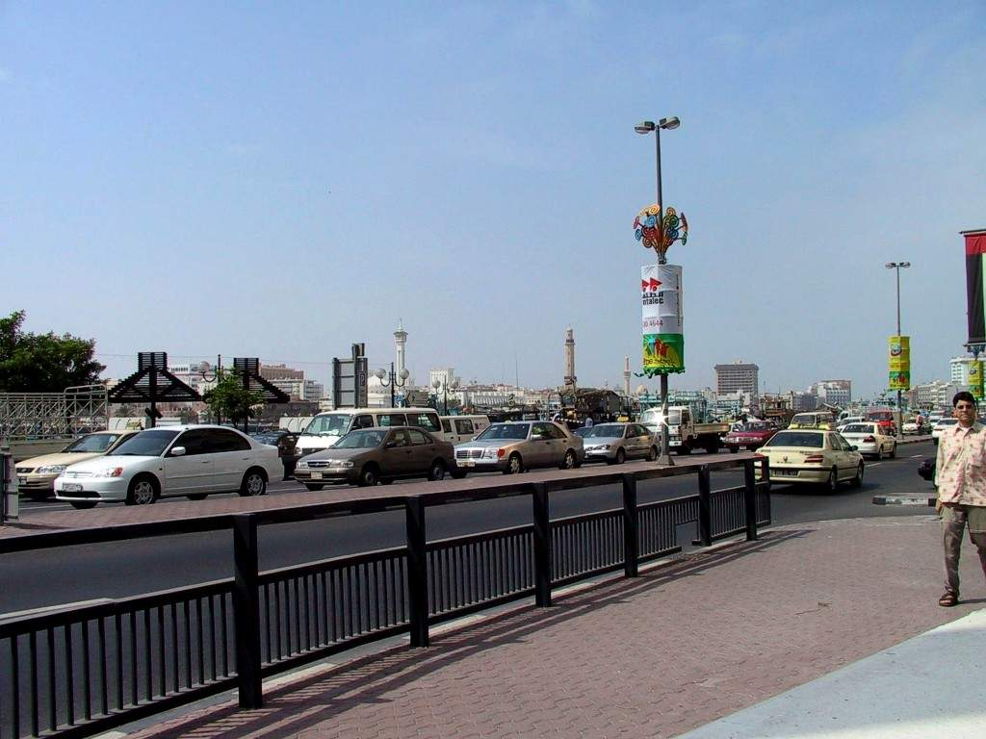

Slide 10
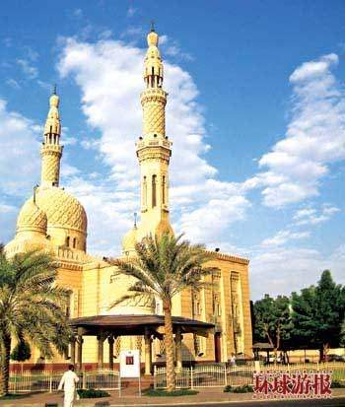

Slide 11
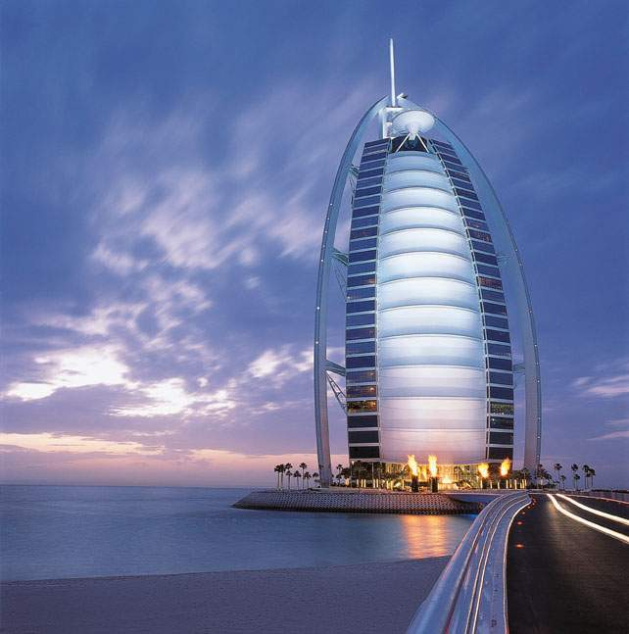

Slide 12
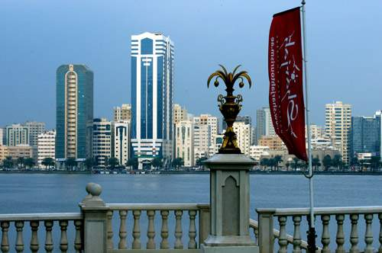

Slide 13

“人类有了绿树、鲜花、小草，生活才更加美丽。”阿拉伯朋友这样说。

Slide 14

选做题：
1、设计几句环保的宣传标语。
2、仔细观察以上几组图片，以“迪拜街头风光”为题，写一段话。课文中的词语可供选用。

